Slide 1
第十一单元 盐 化肥
课题2 化学肥料

Slide 2
学习目标：
1.了解化学元素对植物生长的重要性及常见化肥的种类和作用；
2.了解化肥、农药对环境的影响，学习辩证认识问题的方法；
3.初步探究区分氮肥、磷肥、钾肥的方法；
4.培养运用所学知识和技能解决实际问题的能力，体验化学的价值。

Slide 3




情景引入
众所周知，植物生长需要养分，植物的生长发育不可缺少的化学元素有十六种。其中需要量较大的氮、磷、钾需从土壤中吸收，而这三种元素在土壤中的含量往往难以满足农作物的需要。因此要靠施肥来补充，施肥是使农业增产的重要手段。
N
P
K
Ca
Fe
Cu
Zn
S
Mg
Na
B
Mo
Mn
人类最初使用的肥料是人畜粪便、植物体等沤制的天然有机肥料。
随着人们对化学元素与植物生长关系的了解，在18世纪中期出现了以化学和物理方法制成的含农作物生长所需营养元素的化学肥料，简称化肥。 （课本79页）

Slide 4
农作物对氮、磷、钾元素的需要量较大。
探究点一 化肥简介
之后，随着世界人口的增长，人类对农产品需求量增大，增施化肥逐渐成为农作物增产的最有利措施，使用化肥的增产作用占各增产因素综合的30%-60%。
不同种类的化肥对于农作物各有不同的作用，通过初二生物学科的学习，我们已经有了一个大致的了解，这节课让我们更加详细的认识一下化肥。
氮肥、磷肥、钾肥是最主要的化学肥料。
（课本80页）

Slide 5
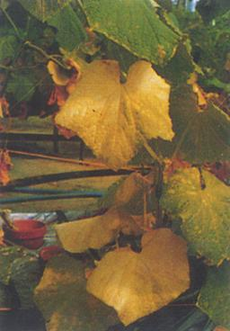
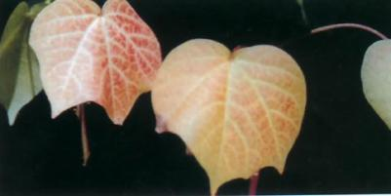
1.氮肥
①作用：
②种类：
③缺氮症状：
氮是植物内蛋白质、核酸和叶绿素的组成元素。氮肥能促进植物茎、叶生长茂盛，叶色浓绿，提高植物蛋白质含量。
（氮肥：枝叶茂）
（都是白色晶体）
尿素 氨水 碳酸氢氨 硫酸氨 硝酸氨
CO(NH₂)₂ NH₃·H₂O NH₄HCO₃ (NH₄) ₂ SO₄ NH₄NO₃
植物生长发育迟缓或停滞，光合作用减慢等，外观表现为植株矮小，瘦弱，叶片发黄，严重时叶脉为棕色。

Slide 6
知识积累：
空气中虽然含有大量的氮气，但植物只能吸收化合物中氮元素，不能直接吸收空气中的氮气。
根部有根瘤菌的豆科植物能把氮气转化为含氮的化合物而吸收。
将氮气转化为氮的化合物的方法叫做氮的固定。

Slide 7
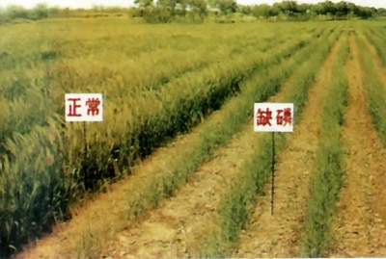
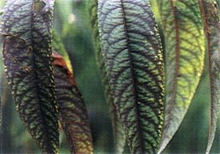
2.磷肥
①作用：
②种类：
③缺磷症状：
磷是植物内核酸、蛋白质和酶等多种重要化合物的组成元素。磷可以促进作物的生长、花的开放、使果实和种子提早成熟；还可增强作物的抗旱、抗寒能力。
（磷肥：花开放、果种早成熟）
（都是灰白色粉末）
磷矿粉 → Ca₃(PO₄)₂
钙镁磷肥 →（钙和镁的磷酸盐）
过磷酸钙 → (磷酸二氢钙Ca(H₂PO₄)₂ 和CaSO₄的混合物）
生长缓慢，植株矮小，叶片呈现暗绿色，并出现紫色，产量降低，根系不发达。

Slide 8
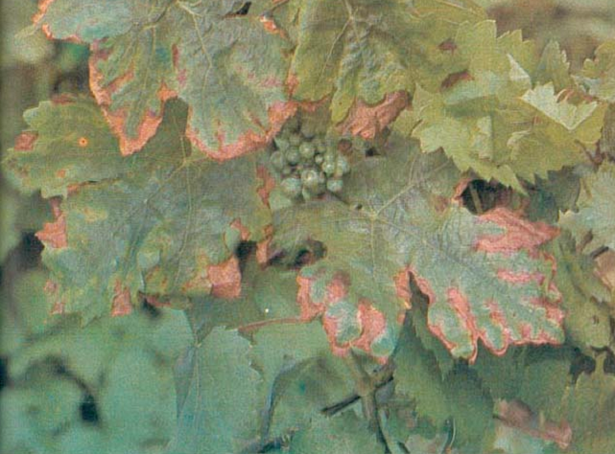
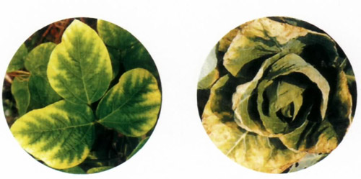
3.钾肥
①作用：
②种类：
③缺钾症状：
钾在植物代谢活跃的器官和组织中的分布量较高，钾具有保证各种代谢过程的顺利进行,促进植物生长及淀粉的合成及运输，增强抗病虫害和抗倒伏能力等功能。
（钾肥：茎秆壮、淀粉多）
（都是白色晶体）
硫酸钾(K₂SO₄) 氯化钾 (KCI) 草木灰（ K₂CO₃ ）
茎秆软弱，容易倒伏，叶片边缘和尖端呈褐色，并逐渐焦枯。

Slide 9
4.复合肥
①定义：
②特点：
③种类：
同时含有N、P、K三种元素中的两种或两种以上营养元素的化学肥料叫复合肥。
能同时均匀的供给几种养分，充分发挥营养元素间的相互作用，有效成分高。可以根据实际需要专门加工配制复合肥料。
磷铵 [磷酸二氢铵 NH₄H₂PO₄和磷酸氢二氨(NH₄)₂HPO₄的混合物]
硝酸钾 KNO₃

Slide 10
学以致用：
【例题1】 下列属于复合肥料的是( )
A.NaNO₃ B.K₂SO₄
C.NH₄H₂PO₄ D.Ca₃(PO₄)₂
【例题2】 玉米地的玉米苗叶子发黄,应及时施加的肥料是( )
A.KCl B.K₂SO₄
C.Ca₃(PO₄)₂ D.NH₄NO₃
C
D

Slide 11
你知道化肥和农家肥之间的区别吗？
化肥和农家肥的比较
项目 | 化肥 | 农家肥
营养 成分 | 所含元素种类少， 但营养元素含量大 | 常含有多种营养元素， 但营养元素含量较少
溶解性 肥效 | 一般易溶于水，易被农作物吸收，肥效较快 | 一般难溶于水，经腐熟后逐步转化为可溶于水、能被作物吸收的物质，肥效慢但肥期较长
优点 成分 | 便于工业生产，成本较高 | 便于就地取材，成本低廉
对土壤的影响 | 长期使用会破坏土壤结构，是作物含有超量化肥，影响人体健康，还会造成水体污染，引起水体富营养化 | 能改良土壤结构

Slide 12
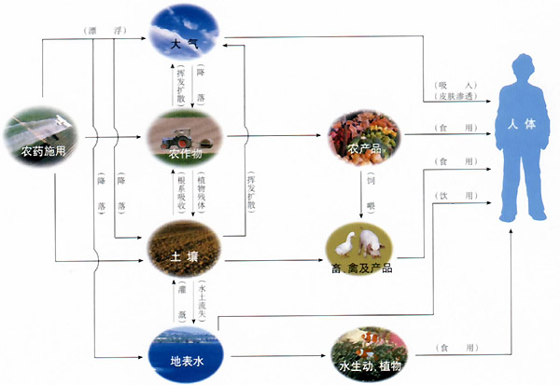
除了化肥之外，农药对农业的高产丰收也具有重要的作用。 但农药在杀灭病虫害的同时也对自然环境的污染和对人体健康造成了危害。
合理施用化肥和农药

Slide 13
探究点二 化肥和农药的合理使用
1.不合理施用化肥、农药的危害：
(1)造成土壤污染和退化，以及水，大气的污染。
(2)使农产品的品质下降，影响人的身体健康。
2.化肥、农药的合理施用：
(1)少使用化肥，与农家肥配合使用，尽量减少对环境的不良影响。
(2)研究高效低毒农药，研究规律、对症下药、适时用药、交替用药，以最少的农药获得最高的防治效果。
(3)研究生物固氮，生物防治病虫害等。

Slide 14
学以致用：
【例题3】 下列有关化肥和农药的说法错误的是( )
A.氯化钾可用作钾肥
B.化肥能有效提高农作物产量
C.农药施用后,不会通过农作物转移到人体
D.农药应根据农作物、虫害和农药的特点合理施用
C

Slide 15
探究点三 化肥的简易鉴别
1.比较氮肥（碳酸氢铵、氯化铵）、磷肥（磷矿粉、过磷酸钙）、钾肥（硫酸钾、氯化钾）的外观、气味、在水中的溶解性，归纳它们的性质。
 | 氮肥 |  | 磷肥 |  | 钾肥
 | 碳酸氢铵 （NH₄HCO₃） | 氯化铵 （NH₄Cl） | 磷矿粉 Ca₃(PO₄)₂ | 过磷酸钙 Ca(H₂PO₄)₂ 和CaSO₄ | 硫酸钾 (K₂SO₄) | 氯化钾 (KCl)
外观
溶解性
气味
1
2
白色晶体
灰白色粉末
白色晶体
溶于水
不溶于水
部分溶于水，有残渣
溶于水
刺激性
气味
无味
酸味
无味
无味

Slide 16
2.去下列化肥各少量，分别加入少量熟石灰粉末，混合、淹没，能否嗅到气味？
Ca(OH)₂
 | 氮肥 |  | 钾肥
 | 硫酸铵 (NH₄)₂SO₄ | 氯化铵 （NH₄Cl） | 硫酸钾 (K₂SO₄) | 氯化钾 (KCl)
加熟石灰粉末研磨
刺激性气味
（氨味）
刺激性气味
（氨味）
无味
无味
+
-
NH₄ + OH == NH₃ •H₂O
→ NH₃ ↑ + H₂O
铵盐能与碱反应，放出氨气，据此可以检验铵态氮肥，注意：铵态氮肥不能与碱性物质混合使用，以免失效。

Slide 17
总结：
1.归纳氮、磷、钾肥的区别方法：
“一看”：看外观，氮肥、钾肥是白色晶体，磷肥是灰白色粉末；
“二溶”：加水溶解，磷肥不溶于水或部分溶于水；
“三加碱”：加熟石灰，氮肥（除尿素）有刺激性气味，钾肥无味。

Slide 18
2.氮肥的鉴别方法：
液态
氨水
氮肥
看状态
无氨味
尿素
硫酸铵
氯化铵
硝酸铵
尿素
BaSO₄
白色
沉淀
加碱
（OH ）
硫酸铵
硫酸铵
氯化铵
硝酸铵
固态
-
AgCl
白色
沉淀
加
硝酸钡
氯化铵
有氨味
氯化铵
硝酸铵
NH₃ ↑
加
硝酸银
无沉淀
硝酸铵
无沉淀

Slide 19
学以致用：
【例题4】 某化学兴趣小组对氯化铵、碳酸氢铵、硫酸钾、磷矿粉四种化肥的实验探究步骤如下:
(1)从外观上即可与其他化肥区分出来的是 。
(2)在装有另外三种化肥的试管中,分别加入少量稀盐酸,有气体产生的是 。
(3)再分别取少量未区分出的另外两种化肥于研钵中,各加入少量熟石灰粉末,混合、研磨,有刺激性气味气体放出的是 。由此可知,在使用该类化肥时,要避免与 (填“酸”或“碱”)性物质混合施用,以防降低肥效。
磷矿粉
碳酸氢铵
氯化铵
碱

Slide 20

课堂小结
1.氮肥、磷肥和钾肥是重要的肥料。
2.合理施用化肥和农药，提高它们的利用率，并注意减少污染。
3.利用物理、化学性质的不同初步区分常见化肥的方法。

Slide 21
化学肥料
第二课时习题课

Slide 22
【学习目标】
1、了解常见化学肥料的种类和特性；
2、了解常见化学肥料保存和施用注意事项；
3、掌握化学肥料的鉴别方法。
【学习重点】
化肥的种类和特性；化肥的鉴别方法
【学习难点】
化肥的鉴别方法

Slide 23
知识点一：化学肥料简介
例1：下列化学肥料属于钾肥的是（ ）
A．NH₄NO₃ B．KOH C．NH₄HCO₃ D．KCl
例2：玉米地的玉米苗叶子发黄，应及时施加的肥料是( )
A. KCl B. K₂SO₄ C. Ca₃(PO₄)₂ D. NH₄NO₃
D
D

Slide 24
跟踪练习
1、配制番茄的无土栽培营养液要用KNO₃做肥料，化肥KNO₃是一种（ ）
A、复合肥料 B、磷肥 C、钾肥 D、氮肥
2、某村民种植的荔枝因欠缺磷肥和氮肥而出现生长较慢，叶色泛黄，且产量低的现象．下列肥料最适合他使用的是（ ）
A．CO(NH₂)₂ B．NH₄H₂PO₄
C．Ca(H₂PO₄)₂ D．KCl
A
B

Slide 25
3、有人认为“氮肥壮叶，磷肥壮果，钾肥壮茎”，小王家的柑橘树结的果实偏小，小王应向柑橘树施加下列化肥中的( )
A. 硫酸钾 B. 硫酸铵C. 碳酸氢铵 D. 过磷酸钙
D

Slide 26
知识点二、化肥、农药的合理使用
例3：连云港市正在创建国家级文明城市。下列做法与此不相符的是（ ）
A．分类回收生活垃圾，垃圾资源化 B．加大空气质量检测，改善环境状况
C．预防治理水体污染，保护水资源 D．过度使用农药化肥，提高粮食产量
D

Slide 27
跟踪练习
4、某校化学研究性学习小组，就施用化肥的利与弊为题进行小组辩论，甲方的观点是使用化肥有利，下列甲方观点不正确的是（ ）
A．施用化肥可使农作物增加产量
B．施用化肥不会造成环境污染
C．化肥肥效快
D．复合化肥能给作物提供几种营养元素
B

Slide 28
5、化肥碳酸氢铵具有以下性质：易溶于水，受潮时在常温下即能分解放出氨气，温度越高分解越快，遇碱性物质时也会放出氨气。该化肥在运输、贮存和施用中做法错误的是( )
A. 运输时注意密封
B. 贮存时不能受潮或暴晒
C. 与草木灰混合施用
D. 施用后立即盖上
C
草木灰主要成分碳酸钾（K₂CO₃）水溶液显碱性

Slide 29
知识点三、化学肥料的简易鉴别
例4：（1）下列化肥中，从外观即可与其他化肥相区别的是（ ）
A、 硫酸钾 B、硝酸铵
C、磷矿粉 D、氯化钾
思考：A和B怎么鉴别？
C
加入熟石灰混合研磨，有刺激性气味气体生成的是B，无味的是A

Slide 30
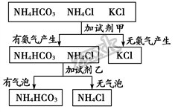
例5：下图是某同学鉴别NH₄HCO₃、NH₄Cl、KCl 三种化肥的过程，其中试剂甲和乙分别可能是( )
A. 熟石灰，稀盐酸 B. 水，氢氧化钠溶液
C. 氢氧化钠溶液，水D. 稀盐酸，氯化钠溶液
A
NH₄HCO₃+HCl=NH₄Cl
+H₂O+CO₂↑
2NH₄HCO₃ +Ca(OH)₂=
Ca(HCO₃)₂+2NH₃↑+2H₂O

Slide 31

跟踪练习6：实验室有一瓶化肥的标签已脱落，只知道它是NH₄Cl、(NH₄)₂SO₄和KNO₃中的一种。现进行如下实验：
(1)取少量样品在研钵中与________混合研磨，有刺激性气味的气体放出；
(2)另取少量化肥样品于试管中，加入少量水溶解，再滴入图中的_____溶液，产生白色沉淀。根据以上实验，
可知该化肥为___。
熟石灰
↓
BaCl₂
(NH₄)₂SO₄
(NH₄)₂SO₄ +BaCl₂=
BaSO₄↓ +2NH₄Cl

